Slide 1

Меры государственной поддержки ягодной отрасли
в Ханты-Мансийском автономном округе – Югре
2020

Slide 2

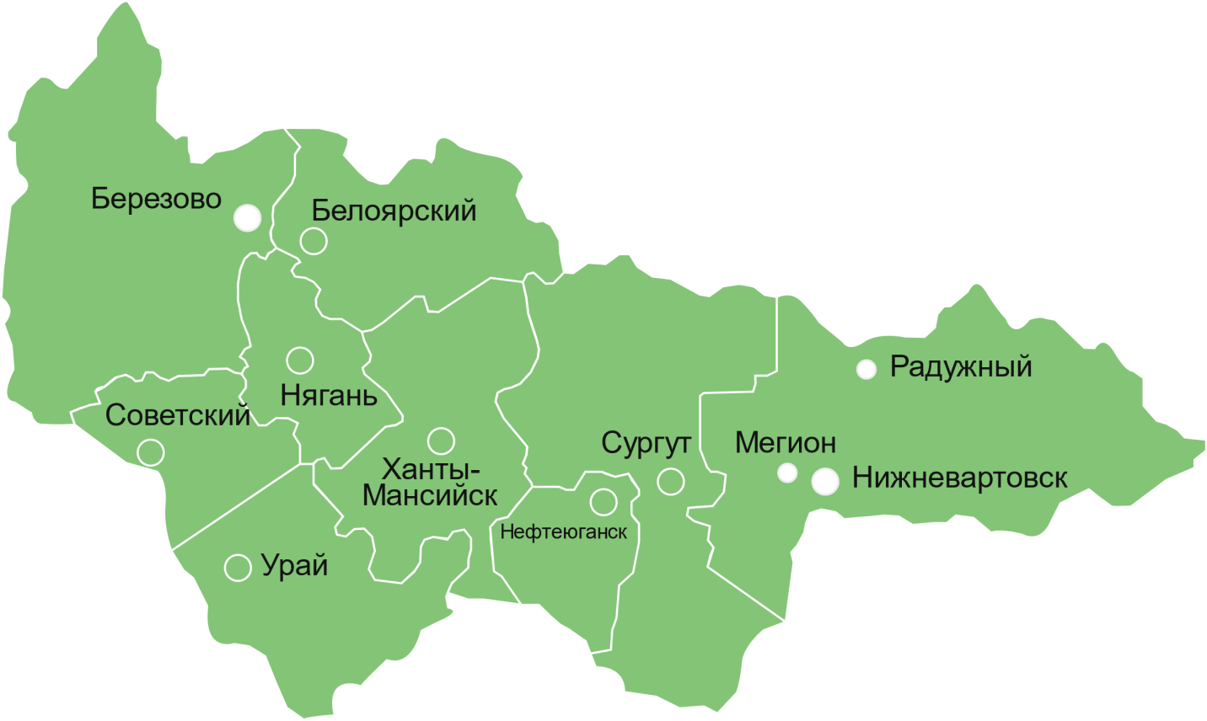













ПИЩЕВОЙ ПОТЕНЦИАЛ ЮГРЫ
ЯГОДЫ
клюква – 183,9 тыс. тонн
брусника – 58,6 тыс. тонн
черника - 14,1 тыс. тонн
голубика - 0,001 тыс. тонн
морошка- 0,044 тыс. тонн
КАРТА МАКСИМАЛЬНОЙ
СОСРЕДОТОЧЕННОСТИ ДИКОРОСОВ
ГРИБЫ
более 20 видов съедобных грибов
Грибы – 44,5 тыс. тонн
ОРЕХ КЕДРОВЫЙ
Орех кедровый 36,1 тыс. тонн
Нижневартовский район, Сургутский район, Белоярский район
Березовский район, Нижневартовский район, Нефтеюганский район
Сургутский район, Нижневартовский район, Березовский район, Ханты-Мансийский район, Нефтеюганский район
2
ФЕВРАЛЬ 2020
Меры государственной поддержки ягодной отрасли
в Ханты-Мансийском автономном округе – Югре
ДЕППРОМЫШЛЕННОСТИ
ЮГРЫ

Slide 3


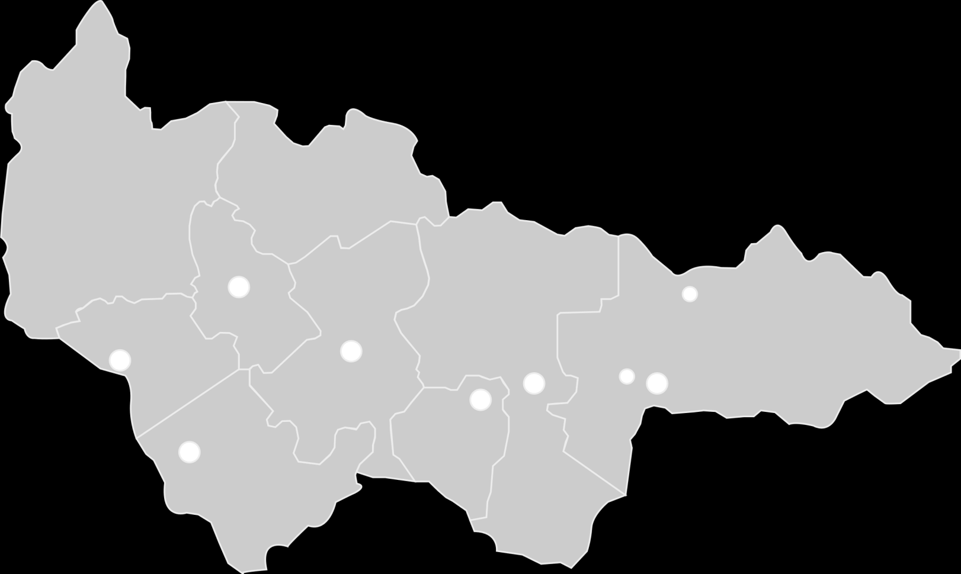








ЗАГОТОВКА И ПЕРЕРАБОТКА ДИКОРОСОВ ЮГРЫ
Производство дикоросов
В заготовке дикоросов участвуют более 70 организаций различных форм собственности
более
более
800
300
9 предприятий осуществляют переработку дикоросов
ВИДОВ
ВЫСШИХ РАСТЕНИЙ
ВИДОВ
МОЖНО УПОТРЕБЛЯТЬ
В ПИЩУ
В 2019 году:
Заготовка дикоросов – 912,0 тонн
Переработка дикоросов более 500,0 тонн
3
ФЕВРАЛЬ 2020
Меры государственной поддержки ягодной отрасли
в Ханты-Мансийском автономном округе – Югре
ДЕППРОМЫШЛЕННОСТИ
ЮГРЫ

Slide 4
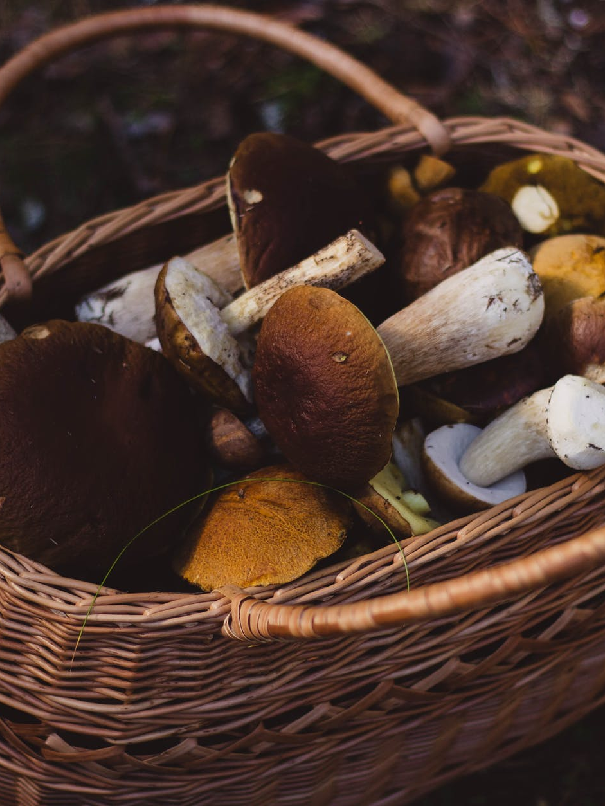
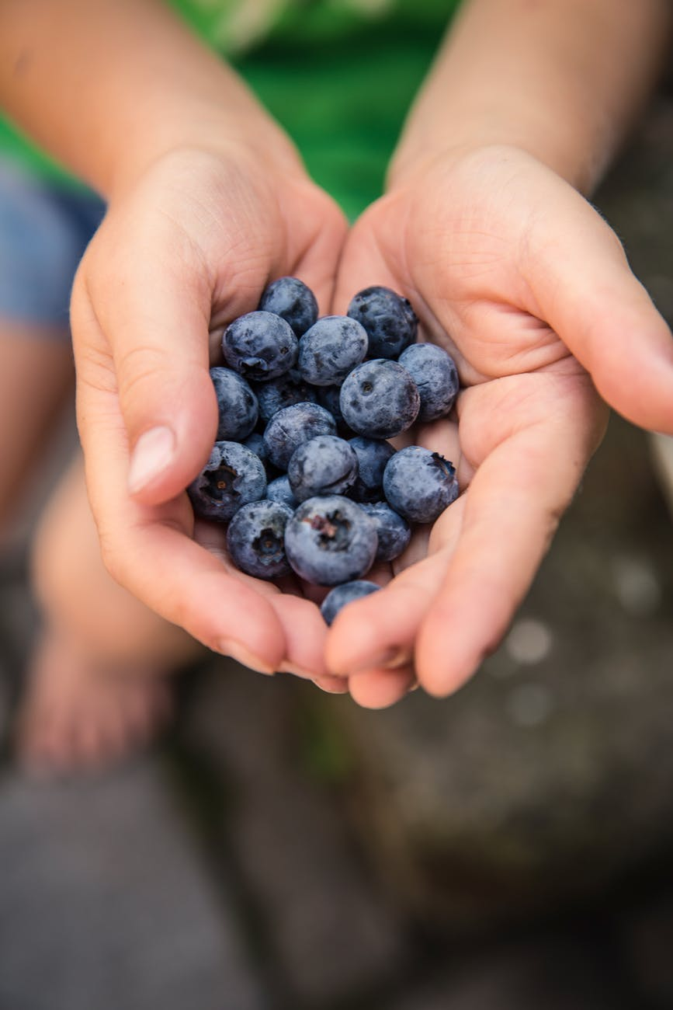
АССОРТИМЕНТ ПРОИЗВОДИМОЙ ПРОДУКЦИИ
Свежая и замороженная ягода
Клюква в сахарной пудре
Варенье
Джемы
Конфитюры
Пастила
Соки
Грибы сушеные
Грибы солено-отварные, маринованные
Продукция переработки кедрового ореха
7 наименований
Живица
Шишка сосновая
4
ФЕВРАЛЬ 2020
Меры государственной поддержки ягодной отрасли
в Ханты-Мансийском автономном округе – Югре
ДЕППРОМЫШЛЕННОСТИ
ЮГРЫ

Slide 5


ВИДЫ ГОСУДАРСТВЕННОЙ ПОДДЕРЖКИ
Гранты на реализацию проектов по заготовке и переработке дикоросов, направленных на: строительство, реконструкцию или модернизацию объектов по заготовке и (или) переработке дикоросов, комплектацию объектов по заготовке и (или) переработке дикоросов оборудованием и техникой, а также их монтаж до 1,5 млн рублей
Предоставление субсидии на возмещение части затрат на уплату процентов по привлекаемым заемным средствам
в размере 2/3 ставки рефинансирования Центрального банка Российской Федерации
Предоставление субсидий на заготовку
продукции дикоросов
Ягоды – 20 500 руб./тонн
Орех кедровый – 43 500 руб./тонн
Грибы сырые – 8 000 руб./тонн
P
Предоставление субсидий на производство продукции глубокой переработки дикоросов
Из ягод – 47 875 руб./тонн
Из ореха кедрового – 92 077 руб./тонн
Из грибов – 45 785 руб./тонн
Предоставление субсидии на возведение (строительство), оснащение, страхование пунктов по приемке дикоросов, на приобретение специализированной техники и оборудования для хранения, переработки и транспортировки дикоросов
На строительство до 3 млн рублей за единицу
На приобретение техники и оборудования
до 1 млн рублей за единицу
Компенсация части затрат на организацию презентации продукции из дикоросов, участие в выставках, ярмарках
до 100 000 рублей
В целях развития системы заготовки и переработки дикоросов в автономном округе государственной программой «Развития агропромышленного комплекса» предусмотрено предоставление следующих видов государственной поддержки:
5
ФЕВРАЛЬ 2020
Меры государственной поддержки ягодной отрасли
в Ханты-Мансийском автономном округе – Югре
ДЕППРОМЫШЛЕННОСТИ
ЮГРЫ

Slide 6
ОБЪЕМ ГОСУДАРСТВЕННОЙ ПОДДЕРЖКИ
Общий ежегодный объем государственной поддержки отрасли заготовки и переработки дикоросов составляет более
13 000
тыс. рублей
5 434
тыс. рублей
8 418
В 2019 году общий объем государственной поддержки отрасли заготовки и переработки дикоросов составил
тыс. рублей
13 852
на заготовку
на глубокую переработку
дикоросов
тыс. рублей
6
ФЕВРАЛЬ 2020
Меры государственной поддержки ягодной отрасли
в Ханты-Мансийском автономном округе – Югре
ДЕППРОМЫШЛЕННОСТИ
ЮГРЫ

Slide 7
КОНЦЕПЦИЯ РАЗВИТИЯ ЗАГОТОВКИ И ПЕРЕРАБОТКИ ДИКОРОСОВ
В ХАНТЫ-МАНСИЙСКОМ АВТОНОМНОМ ОКРУГЕ – ЮГРЕ до 2030 года
ЦЕЛЬ КОНЦЕПЦИИ
Создание динамично развивающейся, конкурентоспособной заготовительной и перерабатывающей отрасли
на основе рационального использования биологических ресурсов.
ОДНА ИЗ ПРИОРИТЕТНЫХ ЗАДАЧ
Запуск инвестиционного проекта по промышленному плантационному выращиванию лесных и болотных ягод
в Югре, что позволит значительно повысить урожайность, снизить трудозатраты на получение единицы продукции, тем самым превратить маловыгодное примитивное собирательство в прибыльный бизнес с гораздо более высокой и стабильной урожайностью лесных ягод и высокой механизацией труда
ЭФФЕКТЫ
Занятость населения автономного округа
Производство экологически чистой качественной продукции из дикоросов
Привлечение инновационных технологий заготовки, выращивания и переработки дикоросов
Увеличение доли экспортной направленности
Создание сельскохозяйственной кооперации
Внедрение управленческих инноваций в организацию этих процессов на основе кластерного подхода
7
ФЕВРАЛЬ 2020
Меры государственной поддержки ягодной отрасли
в Ханты-Мансийском автономном округе – Югре
ДЕППРОМЫШЛЕННОСТИ
ЮГРЫ

Slide 8
КОНЦЕПЦИЯ РАЗВИТИЯ ЗАГОТОВКИ И ПЕРЕРАБОТКИ ДИКОРОСОВ
В ХАНТЫ-МАНСИЙСКОМ АВТОНОМНОМ ОКРУГЕ – ЮГРЕ
В целях реализации инвестиционного проекта по промышленному плантационному выращиванию лесных и болотных ягод
в Югре государственной программой автономного округа
«Развитие агропромышленного комплекса» предусмотрены следующие
виды государственной поддержки:
Предоставление грантов на приобретение семян
и посадочного материала для закладки многолетних насаждений до 1,5 млн рублей
Проведение культуртехнических работ на сельскохозяйственных угодьях в размере 50% фактических затрат
Приобретение минеральных удобрений, в размере 50% фактических затрат
Уплата процентов по привлеченным кредитам (займам)
в размере 2/3 ставки рефинансирования Центрального
банка Российской Федерации
Приобретение элитного сертифицированного посадочного материала сортов многолетних ягодных культур в размере
50% фактических затрат, но не более 120 тыс. рублей
за 1 000 штук
Уплата страховых взносов по страхованию сельскохозяйственных культур рассчитывается индивидуально
8
ФЕВРАЛЬ 2020
Меры государственной поддержки ягодной отрасли
в Ханты-Мансийском автономном округе – Югре
ДЕППРОМЫШЛЕННОСТИ
ЮГРЫ

Slide 9
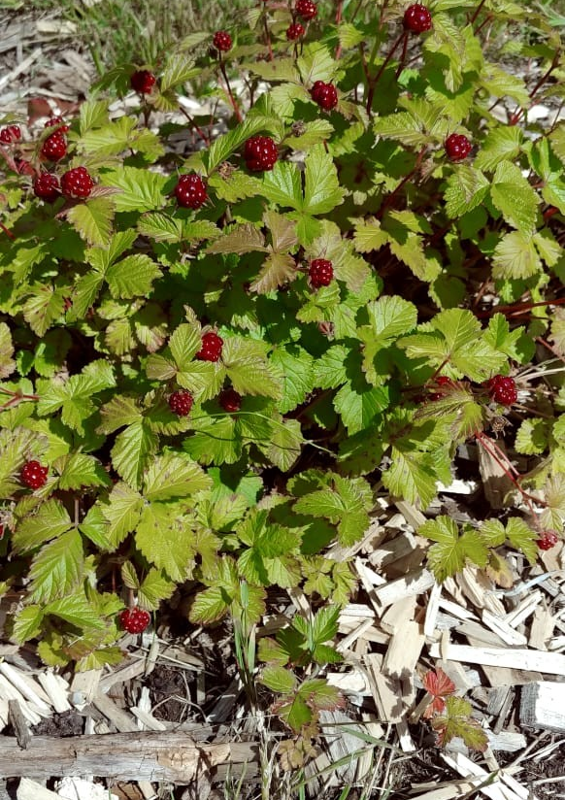
СИСТЕМНЫЕ РЕШЕНИЯ – «ЮГОРСКИЙ ГЕКТАР»
На сегодняшний день плантационное выращивание лесной и болотной ягоды является перспективным развитием традиционной отрасли заготовки и переработки дикоросов в Югре, дающее возможность гарантированного обеспечения сырьем перерабатывающих мощностей в сфере обработки дикоросов
В целях дальнейшего развития отрасли в текущем году запланировано дополнить действующий порядок предоставления субсидий следующими мерами государственной поддержки:
предоставление субсидии при проведении культуртехнических работ на лесных участках,
в объеме 50% фактических затрат
расширить перечень специализированной техники и оборудования (мульчер, пленкоукладчик, планировщик длиннобазный, грядообразователи др.), за приобретение которых предоставляется компенсация части затрат в размере 50% фактически понесенных затрат
предоставление земель лесного фонда под плантационное выращивание ягод
9
ФЕВРАЛЬ 2020
Меры государственной поддержки ягодной отрасли
в Ханты-Мансийском автономном округе – Югре
ДЕППРОМЫШЛЕННОСТИ
ЮГРЫ

Slide 10
Добро пожаловать в югру!

